Slide 1
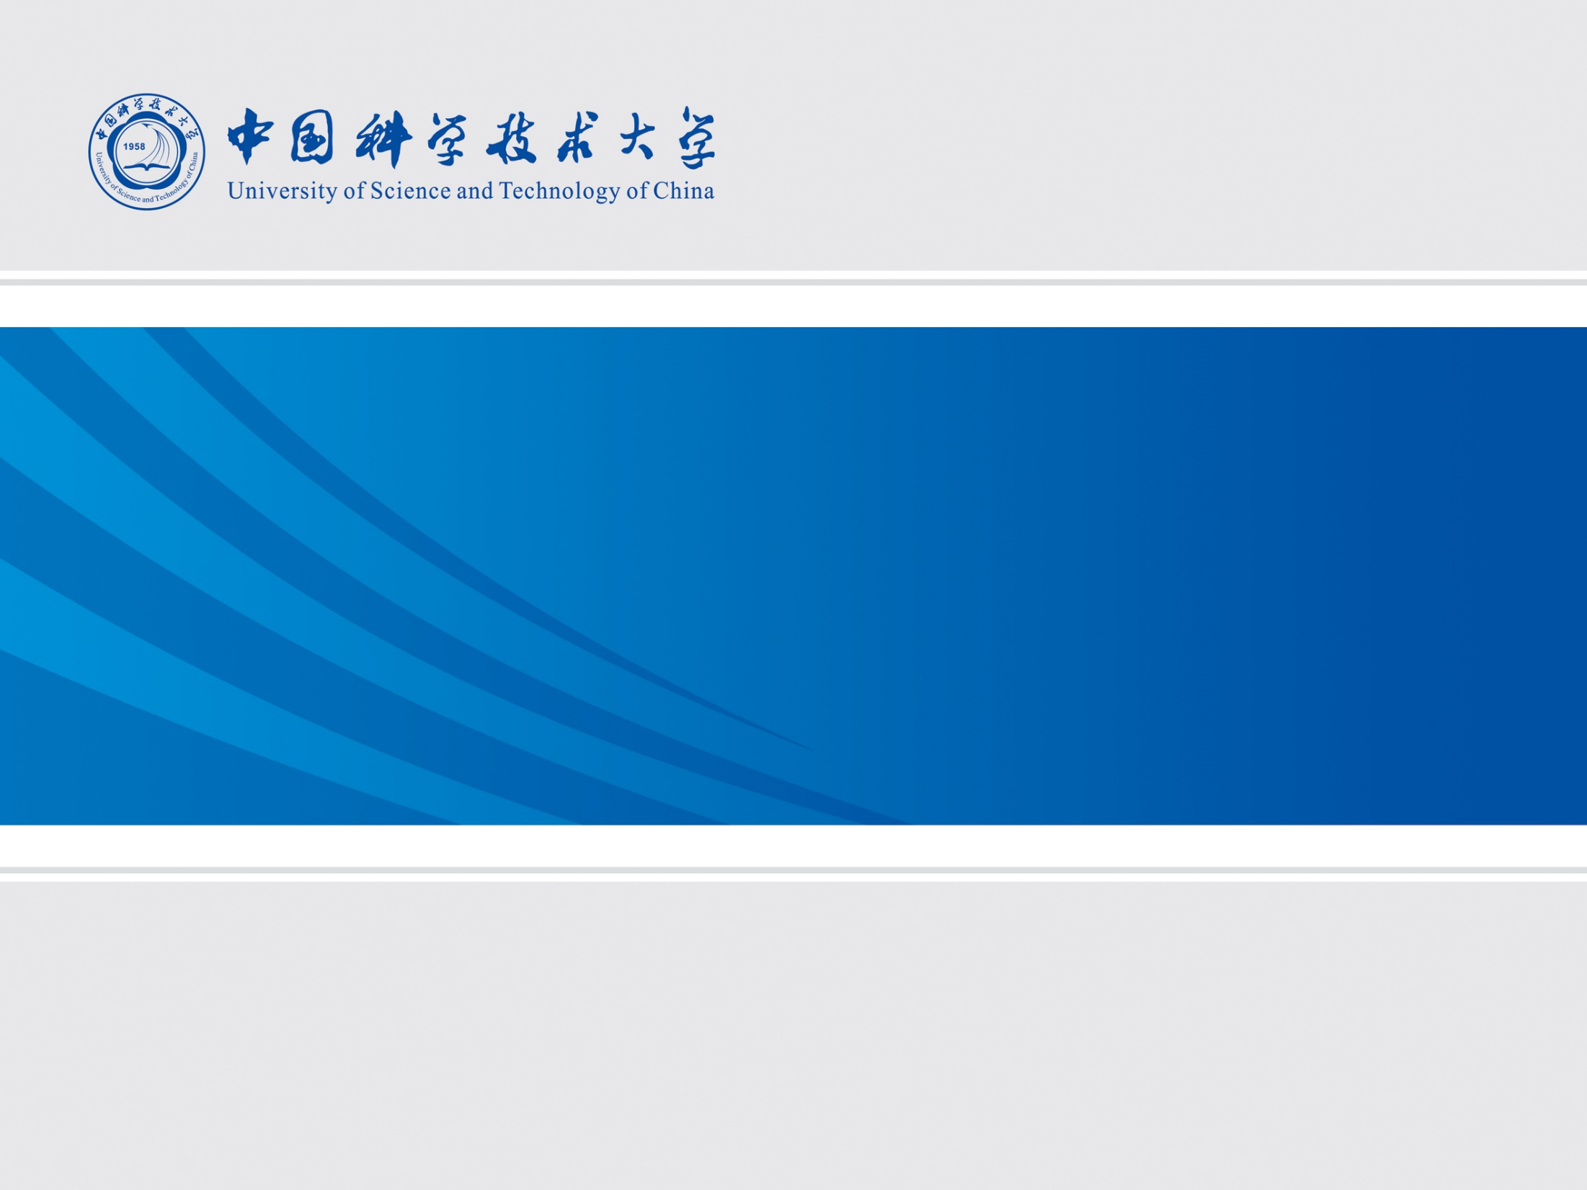
011174.01: Operating System
操作系统原理与设计
Project 1: Multiboot 启动
_{陈香兰(xlanchen@ustc.edu.cn)}
_{高能效智能计算实验室，CS，USTC @ 合肥}
_{嵌入式系统实验室，CS，USTC @ 苏州}
_{2021/3/8}

Slide 2
实验1说明
本实验用来实现multiboot header
功能1：在屏幕上输出特定内容
功能2：串口输出特定内容
建议：输出带有自己的特征标识
难点（对于初学者）：
  搭建开发环境
  了解multiboot协议，提供启动头
  汇编编程；直接屏幕输出；初始化串口并输出
  使用Makefile和链接描述文件

Slide 3
Multiboot启动
了解Multiboot启动协议
  Multiboot Specification version 0.6.96
支持Multiboot启动协议的bootloader
  GRUB
  QEMU也支持multiboot协议，直接启动内核
编写一个支持Multiboot启动协议的helloworld内核
  需要学习一些基础汇编
  需要了解一点VGA基础编程
使用GRUB（+虚拟机）或直接使用qemu启动helloworld内核

Slide 4
提交：源代码打包 + 实验报告
验收标准
  完成汇编文件；能够编译运行；实现要求功能：成功启动+VGA输出；[可选]串口输出
    VGA输出内容：helloworld, 学号_姓名拼音
  提交实验报告，实验报告中包括
    原理说明（启动协议、grub或qemu、vga、串口[可选]）
    源代码说明
    代码布局说明（地址空间）
    编译过程说明
    运行和运行结果说明
    遇到的问题和解决方案说明

Slide 5
以qemu+multiboot为例讲解实验
_{Q & A}

